Slide 1

Môn: Toán - Lớp 2
Bảng nhân 5
Online – Covid
Ngày 9/4/2020

Slide 2
Thứ 5 ngày 9 tháng 4 năm 2020
Toán
Kiểm tra bài cũ
- Đọc bảng nhân 3
- Đọc bảng nhân 2
- Đọc bảng nhân 4

Slide 3
Thứ 5 ngày 9 tháng 4 năm 2020
Toán
Bảng nhân 5
5 được lấy 1 lần,
ta viết:
5 × 1 =
5
5 × 1 = 5
5 × 2 = 10
5 được lấy 2 lần,
ta có:
5 × 3 = 15
5 x 2 =
5 + 5
= 10
5 × 4 =
20
Vậy: 5 × 2 = 10
5 × 5 =
25
5 × 6 =
30
5 × 7 =
35
5 được lấy 3 lần,
ta có:
5 × 8 =
40
5 x 3 =
5 + 5 + 5 =
15
5 × 9 =
45
Vậy: 5 × 3 = 15
5 × 10 =
50

Slide 4
Thứ 4 ngày 8 tháng 4 năm 2020
Toán
Bảng nhân 5
Bài 1: Tính nhẩm
10
45
5 x 1 =
5
5 x 2 =
5 x 9 =
5 x 5 =
25
15
40
30
5
5 x 3 =
5 x 8 =
5 x 6 =
1 x 5 =
5 x 4 =
50
4 x 5 =
20
20
5 x 7 =
5 x10 =
35
Bài 2:
Mỗi tuần lễ em đi học 5 ngày. Hỏi 8 tuần lễ em đi học bao nhiêu ngày?
Tóm tắt:
Bài giải
1 tuần lễ: 5 ngày.
Tám tuần lễ em đi học số ngày là:
8 tuần lễ: ... ngày?
5 x 8 = 40 (ngày)
Đáp số: 40 ngày

Slide 5
Thứ 5 ngày 9 tháng 4 năm 2020
Toán
Luyện tập
Bài 1: ?
Số
x 3
x 5
x 4
5
15
5
25
5
20
x 7
x 9
x 10
5
35
5
45
5
50
x 2
x 6
x 8
5
10
5
30
5
40

Slide 6
Thứ 5 ngày 9 tháng 4 năm 2020
Toán
Luyện tập
Bài 2: Tính (theo mẫu)
5 x 4 - 9 =
Mẫu:
20
- 9
= 11
a)
5 x 5 -10 =
25
- 10
b)
5 x 7 - 5 =
35
- 5
= 15
= 30
5 x 9 - 25 =
45
5 x 6 - 12 =
- 12
c)
- 25
d)
30
= 20
= 18

Slide 7
Thứ 5 ngày 9 tháng 4 năm 2020
Toán
Luyện tập
Bài 3:
Mỗi bao gạo có 5 kg gạo. Hỏi 4 bao như thế có bao nhiêu ki-lô-gam gạo ?
Tóm tắt:
Bài giải
1 bao gạo: 5 kg.
Bốn bao có số ki-lô-gam gạo là:
4 bao gạo : ... kg?
5 x 4 = 20 (bao gạo)
Đáp số: 20 bao gạo

Slide 8
Thứ 5 ngày 9 tháng 4 năm 2020
Toán
Luyện tập
Bài 1: ?
Số
x 3
x 5
x 4
5
15
5
25
5
20
x 7
x 9
x 10
5
35
5
45
5
50
x 6
x 8
5
x 2
10
5
30
5
40
Bài 2: Tính (theo mẫu)
Mẫu:
20
5 x 4 - 9 =
- 9
= 11
5 x 5 - 10 =
35
- 5
a)
25
- 10
b)
5 x 7 - 5 =
= 15
= 30
5 x 9 - 25 =
- 12
c)
45
- 25
d)
5 x 6 - 12 =
30
= 20
= 18
Bài 3:
Mỗi bao có 5 kg gạo. Hỏi 4 bao như thế có tất cả bao nhiêu ki-lô-gam gạo ?
Bài giải
Tóm tắt:
Bốn bao có tất cả số ki-lô-gam gạo là:
1 bao gạo: 5 kg.
5 x 4 = 20 (kg)
4 bao gạo: ... kg ?
Đáp số: 20 kg

Slide 9
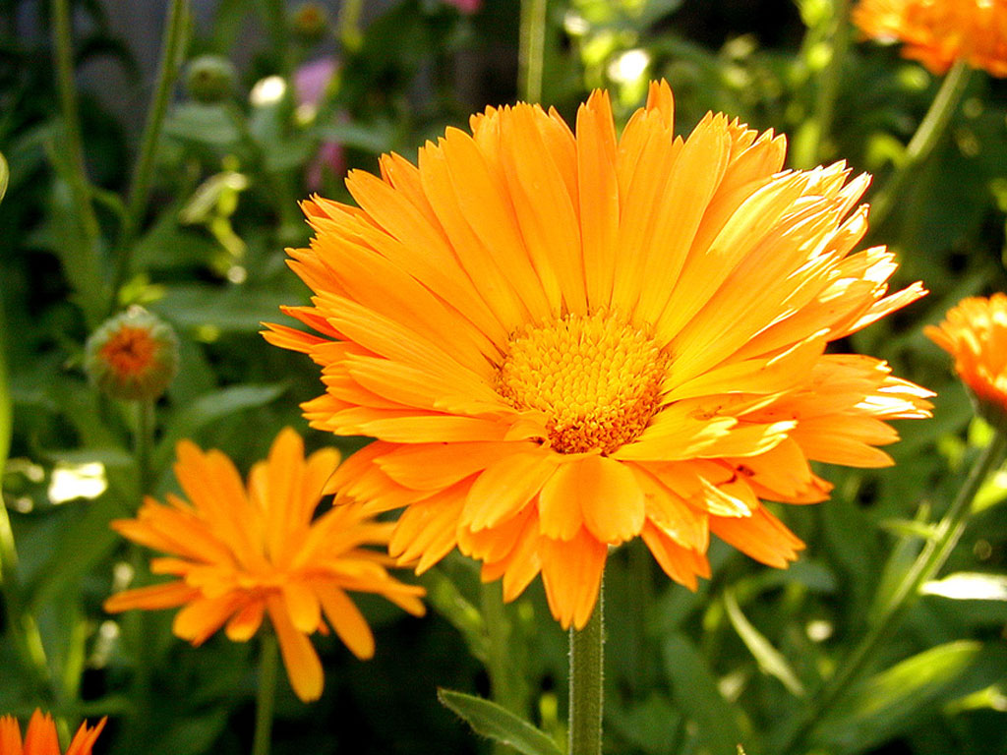


Chúc các thầy cô giáo sức khỏe!
Chúc các em chăm ngoan, học giỏi!

